Slide 1
金融衍生工具市场
金融衍生产品是指其价值依赖于基础资产价值变动的合约。这种合约可以是标准化的，也可以是非标准化的。
标准化合约是指其标的物(基础资产)的交易价格、交易时间、资产特征、交易方式等都是事先标准化的，因此次类合约大多在交易所上市交易，如期货。
非标准化合约是指以上各项由交易的双方自行约定，因此具有很强的灵活性，比如远期协议。

Slide 2
金融衍生工具市场
特点
交易的对象是合约，而非标的物资产；
衍生工具的价格受标的资产现货价格的影响；
保证金交易和杠杆效应。

Slide 3
金融衍生工具市场
衍生产品的交易采用保证金制度(margin)，即交易所需的最低资金只需满足基础资产价值的某个百分比。
保证金可以分为初始保证金(initial margin)和维持保证金(maintains margin)，并且在交易所交易时采取盯市制度(marking to market)，如果交易过程中的保证金比例低于维持保证金比例，那么将收到追加保证金通知(margin call)，如果投资者没有及时追加保证金，其将被强行平仓。

Slide 4
对冲平仓
期货交易者买入或卖出与其所持期货合约的品种、数量及交割月份相同但交易方向相反的期货合约，了结期货交易的行为。

Slide 5
对冲平仓
买入——卖出
2.10 ：2200元/吨买入50手，每手10吨，计500吨；保证金余额：60万元，结算价=成交价
3.10：2250元/吨平仓30手，手续费10元/手，保证金比例为5%
2.10开仓：占用保证金=2200×500×5%=55000元；交易手续费=10×50=500元
3.10平仓:平仓利润=（2250-2200）×300=15000元；交易手续费=10×30=300元

Slide 6
金融衍生工具市场
根据产品形态，可以分为远期、期货、期权和互换（swaps）四大类
根据标的资产大致可以分为四类，即股票、利率、汇率和商品。

Slide 7
金融期货市场
金融期货交易是一种合同承诺，合同的买方和卖方在特定的交易场所内，约定在将来某时刻，按现时同意的价格，买进或卖出若干标准单位数量的金融资产。
金融期货交易的类型：
外汇期货
利率期货
股指期货

Slide 8
外汇期货
外汇期货是交易双方约定在未来某一时间，依据现在约定的比例，以一种货币交换另一种货币的标准化合约的交易。
外汇期货VS远期外汇

Slide 9
※外汇期货的运用：套期保值
套期保值（Hedging）：买进或卖出与现货市场上卖出或买进币种相同，金额相当，但交易方向相反的期货合同，以期在未来某一时期通过卖出或买进标的外汇，补偿现货市场价格变动带来的风险。
买入套期保值：现货市场处于空头地位的人，先在期货市场买入期货以锁定外汇的价格，当标的外汇价格上涨（升值），再将其卖出，以补偿现货市场价格变动的风险，达到保值目的。

Slide 10
买入套期保值
某英国公司1月份进口15万美元的商品，6月底支付货款, 当时即期汇率为1GBP=1.5USD，该公司担心6月底支付货款时，美元升值，欲买美元期货保值，当时以英镑买美元期货的价格也是1GBP=1.5USD，该公司买了4个标准合同15万美元的外汇期货，成本为10万英镑。
6月底，如美元升值， 1GBP=1.45USD，支付15万美元需要10.3488万英镑，相对1月份的汇价，要多付3488英镑。现货市场的损失
当该公司将4个标准合同交割而得的15万美元按1GBP=1.45USD的汇价卖出得10.3488英镑。期货市场的盈利

Slide 11
卖出套期保值
现货市场处于多头地位的人现在期货市场卖出期货以锁定外汇的价格；当这种外汇价格下跌（贬值）时再买入，以补偿现货市场价格变动的风险。

Slide 12
外汇期货的运用：投机
投机指不以现货为基础的单纯买空或买空。
买空（Buy Sell）
卖空（Short Sell）

Slide 13
利率期货
以固定收益证券为标的物的期货合约。
报价指数=（1-贴现率）*100
发行价格＝票面金额×{1-[(短期国债期限×贴现率)/360]}

Slide 14
COBT
COBT对短期国债期货合约的价格的涨跌幅度做出了规定，其最小变化幅度为价格指数变化幅度的0.01%，或称为一个基点，合25美元。
CBOT5、10、30年国债期货的合约面值均为100000美元，合约面值的1%为1个点，也即1个点代表1000美元；30年期国债期货的最小变动价位为1/32个点，即31.25美元（1000*1/32=31.25）；5年期、10年期的最小变动价位为1/32点的1/2，即15.625美元。CBOT中长期国债期货报价格式为“XX-XX”，“-”空格号前面的数字代表多少个点，后面的数字代表多少个1/32点。

Slide 15
利率期货的运用：多头套期保值
美国一投资者于1月份决定，拟在半年后在现货市场购买100万美元、年利率为8%，半年期的国库券，该投资者预期利率要下降（国债价格上涨），为防止损失该投资者购买1个标准合同100万美元，年利率为8%，期限为半年的利率期货合同，价格为96万美元[100-100*8%*(180/360)]；半年后利率下降至6%，该投资者在现货市场买入同样的100万美元的债券需要支付97万美元，现货市场的损失为1万美元。
但投资者在期货市场上将原期货合同的标的国库券卖出，得到97万美元，期货市场盈利为1万美元。

Slide 16
股指期货
以约定的股票指数作为交易标的的一种期货合约。
系统风险VS非系统风险
股指期货为何能减少风险？
市场低迷时，投资者预期市场上涨，做多；市场暴涨时，投资者预期市场下跌，做空。

Slide 17
金融期权交易
期权合约赋予其持有者一种权利，使其可以但不必须在未来约定的时期内以议定的价格向期权合约的出售者买入或卖出一定数量的资产。
看涨期权（Call Option）VS 看跌期权（Put Option）
欧式期权：买方只能在到期日行使权利
美式期权：可以在到期前任何一天行使权利
场内交易、场外交易

Slide 18
外汇期权
外汇期权的要点
保证金（Margin）：期权卖方必须在签订合同时缴付保证金，随市场汇率变动追加或退回。
期权费/期权价格（Premium/Option Price）

Slide 19
影响外汇期权价格的因素P268
期权的内在价值（Intrinsic Value）：多头方行使期权时可获得的收益的现值。
期权的时间价值（Time Value）：在期权有效期内标的资产价格波动为期权持有者带来收益的可能性所隐含的价值。
期权价格=内在价值+时间价值
执行价格和基础资产价格 到期日 预期波动率（方差或标准差） 利率 美式或欧式期权

Slide 20
外汇期权的运用
香港某进口商于6月底与美国某公司签订一项货值为50万美元的进口合同，9月底付款，为防止美元升值，进口商决定用外汇期权来规避风险，锁定进口成本。假定签订合同时，汇率为1USD=7.7800HKD，进口商购买10份美元期权合约，每份合约为5万美元，协定汇率为1USD=7.7600HKD，期权费为1%。
9月底时汇率为1USD=7.8900HKD，进口商执行该期权
若汇率为1USD=7.6500HKD，进口商放弃执行该期权

Slide 21
利率期权
股票期权
股指期权

Slide 22
※金融期权VS金融期货
风险和收益不同
权利和义务不同
价格波动幅度不同
保证金缴纳不同
结算办法不同

Slide 23
Black-Scholes 期权定价模型
模型假设：
--欧式期权
--股票收益变化服从自然对数正态分布，且不派股息
--无风险利率和股票收益的变动幅度在整个期权有效期内是常数
--不存在税收和交易成本问题

Slide 24
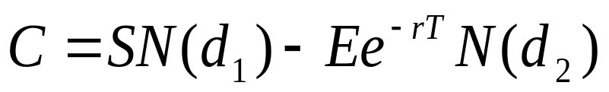
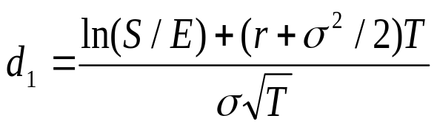
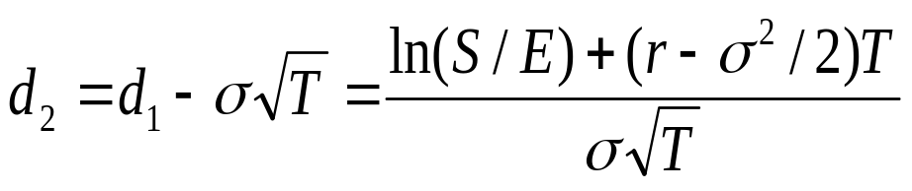
布莱克—斯科尔斯模型
R----无风险利率 σ²⁻⁻⁻⁻股票收益的离散度 E----协定价格
N(d₁)和 N(d₂₎ ----累积正态分布函数 C----买权价格
S----现在的股票价格 T----至到期日的时间

Slide 25
互换
指当事双方同意在预先约定的时间内，直接或通过一个中间机构来交换一连串付款义务的金融交易。主要有货币互换和利率互换两种类型。
利率互换(Interest Rate Swap）
货币互换(Currency Swap)

Slide 26
利率互换
A和B都想借入5年期的1000万美元借款， A想借入与6个月期相关的浮动利率借款，B想借入固定利率借款，但两家公司信用等级不同，故市场向它们提供的利率也不同。

Slide 27
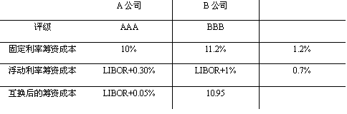
A公司和B公司的利率互换
根据比较优势理论，A以10%固定利率筹资，B以LIBOR+1%浮动利率筹资，由于本金相同，双方不必交换本金，只交换利息的现金流，即A向B支付浮动利息，Ｂ向Ａ支付固定利息。双方总筹资成本降低了11.2%+LIBOR+0.3%-10%-LIBOR-1%=0.5%，若双方平分，则最后的实际筹资成本为
Ａ支付LIBOR+0.3%-0.25%=LIBOR+0.05%的浮动利率
Ｂ支付11.2%-0.25%=10.95%的固定利率

Slide 28
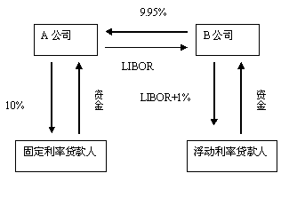
利率互换资金流程图

Slide 29
货币互换
货币互换是指交易双方互相交换不同币种，相同期限、等值资金债务的货币及利率的一种预约业务。
互换程序：
(1)初期本金互换；
(2)利息互换；
(3) 到期日本金的再次互换

Slide 30
货币互换
甲货币贷款人
A公司借款人
B公司借款人
乙货币贷款人
乙货币本金
和利息付款
甲货币
还款
乙货币
还款
甲货币本金
和利息付款

Slide 31
远期利率协定Forward Rate Agreements, FRA_{S}
远期利率协定是一种远期合约。买卖双方商定将来一定时间的协议利率并规定以何种利率为参照利率。在将来清算月，按规定的期限和本金额，由一方或另一方支付协议利率和参照利率利息差额和贴现金额。
FRA_{S}主要用于银行机构之间防范利率风险，它可以保证合同的买方在未来的时期内以固定的利率借取资金或发放贷款。

Slide 32
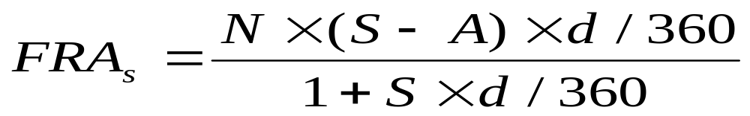
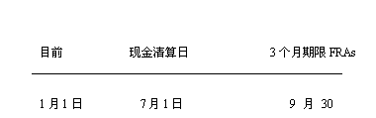
远期利率协议（P275）

Slide 33
LIBOR=9%
A=(9%-8%)*90*10 000 000÷(1+9%*90/360)
=24 449.88
实际筹资额
10 000 000- 24 449.88=9 975 550.12
3个月应支付的利息
9 975 550.12*9%*90/360=224449.88
支付的本利和为9975 550.12+224449.88=10200000
实际利率为 200000/10000000*360/90=8%

